Slide 1

Název školy: Základní škola a mateřská škola Domažlice , Msgre B. Staška 232, příspěvková organizace
Autor: Mgr. Drahomíra Sladká
Téma: Zelinářské zahrady
Číslo projektu: CZ.1.07/1.4.00/21.1437
Sada: Přírodopis pro 6.- 9. ročník
Název : VY_52_INOVACE_01_Zelinářské zahrady

Slide 2
Anotace
Ročník | 7.
Druh materiálu | Prezentace
Pomůcky
Cíl (inovace) | Prezentace slouží k procvič. učiva, podporuje aktivní procvič. učiva s využitím interaktiv. tabule
Metodické pokyny | Snímek 4 – děti doplňují pomocí interaktivního pera

Slide 3
Zelinářské zahrady
Notes:
Pomůcky : učebnice Ekologický přírodopis pro 7. ročník

Slide 4
Doplň chybějící slovo dvojice:
Příklady zeleniny | Část pro kterou se pěstuje
cuketa
 | květenství
cibule
 | list
špenát
 | plod
petržel
 | stonková hlíza

Slide 5
Odpovědi na otázku:
Doplň chybějící slovo dvojice
Příklady zeleniny | Část pro kterou se pěstuje
cuketa | plod
např. květák | květenství
cibule | cibule, list
např. salát | list
špenát | list
např. okurka | plod
petržel | kořen, list
např. kedluben | stonková hlíza

Slide 6
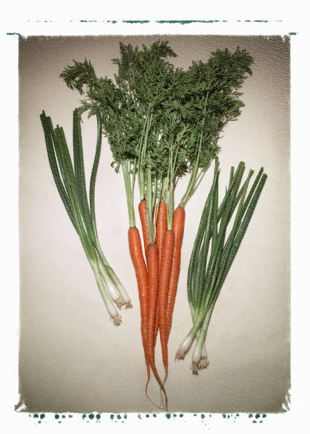
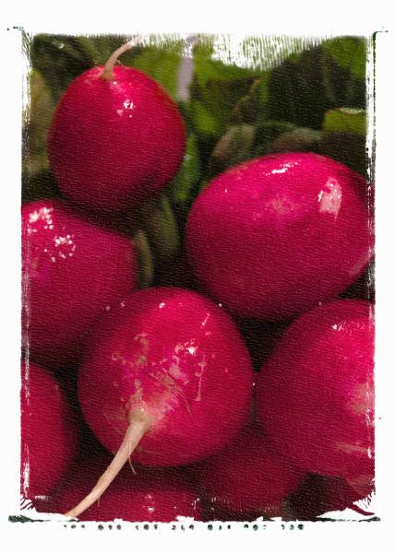
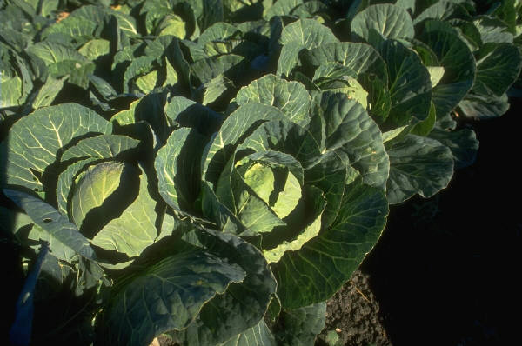
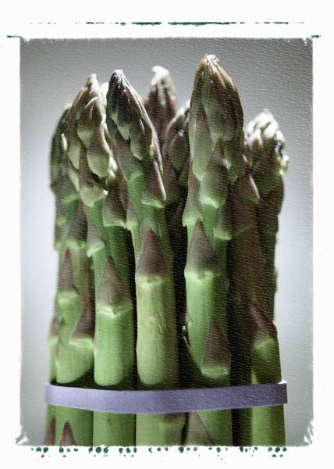
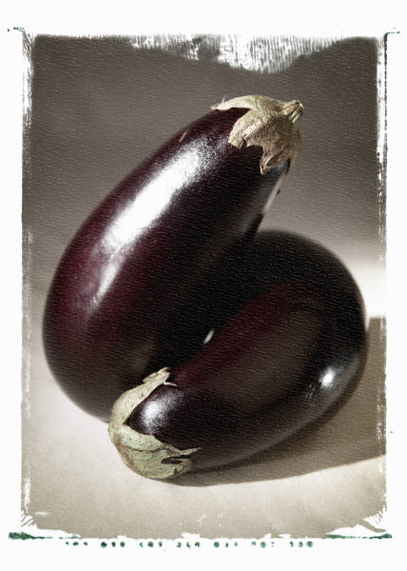
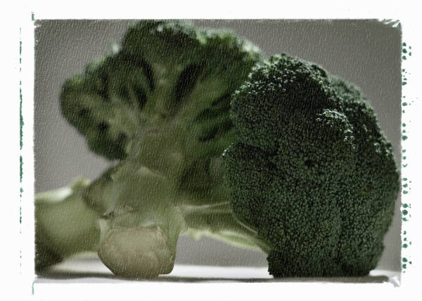
Pojmenuj zeleninu a uveď, pro jakou část se pěstuje?
1.
2.
3.
5.
4.
6.

Slide 7
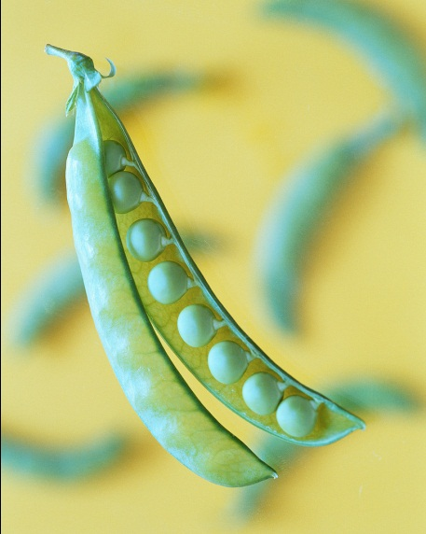
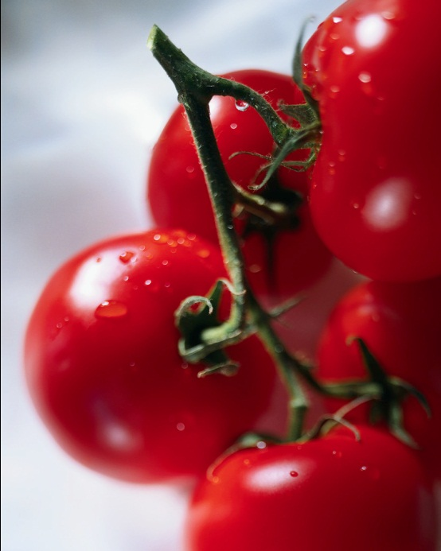
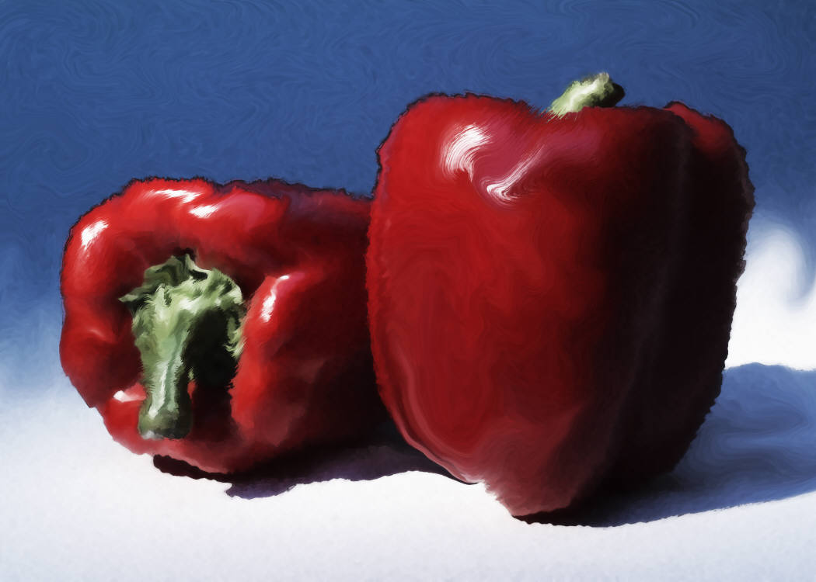
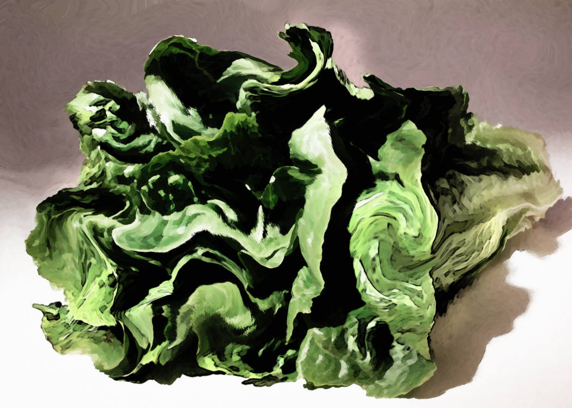
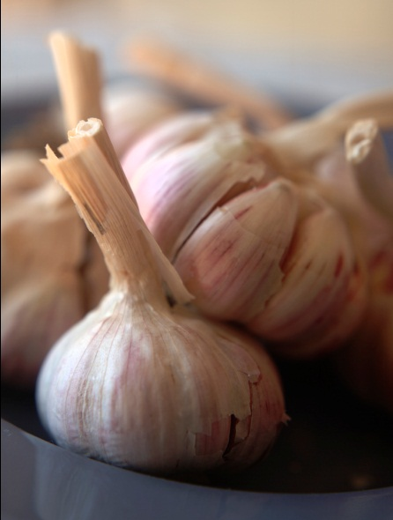
Pojmenuj zeleninu a uveď, pro jakou část se pěstuje?
7.
8.
9.
12.
10.
11.

Slide 8
Odpovědi na otázku:
Pojmenuj zeleninu a uveď, pro jakou část se pěstuje?
Zelí – listy
Mrkev – kořen
Ředkvička – kořenová hlíza
Chřest – stonek
Brokolice – květenství
Lilek – plod
Hrách – lusk, semena
Paprika – plod
Rajče – plod
Salát – list
Česnek – cibule
Kedluben – stonková hlíza

Slide 9
Ilustrace: www.office.microsoft.com

